Slide 1
Upisi u srednju školu
Tjaša Vranić, pedagoginja

Slide 2
Pravilnik o elementima i kriterijima za izbor kandidata u I. razred srednje škole
Prijave i upis kandidata u prve razrede srednjih škola provode se putem Nacionalnog informacijskog sustava prijava i upisa u srednje škole
U svakome upisnom roku kandidat može prijaviti najviše 6 odabira programa obrazovanja
Ako u OŠ niste učili određeni strani jezik možete prilikom prijave programa obrazovanja odabrati učenje toga stranog jezika kao prvog, uz testiranje

Slide 3
Elementi vrednovanja
Zajednički element
Dodatan element
Poseban element

Slide 4
Zajednički element
Prosjeci zaključnih ocjena iz svih nastavnih predmeta na dvije decimale u posljednja četiri razreda OŠ (maksimalan broj bodova: 20)
+ zaključne ocjene iz 7. i 8. razreda iz Hrvatskog jezika, Matematike i prvog stranog jezika (maksimalan broj bodova: 50) → STRUKOVNE TROGODIŠNJE ŠKOLE
ILI
→+ zaključne ocjene 7. i 8. razreda iz Hrvatskog jezika, Matematike, prvog stranog jezika i 3 predmeta koje određuje škola (maksimalan broj bodova: 80) → GIMNAZIJE I ČETVEROGODIŠNJE ŠKOLE

Slide 5
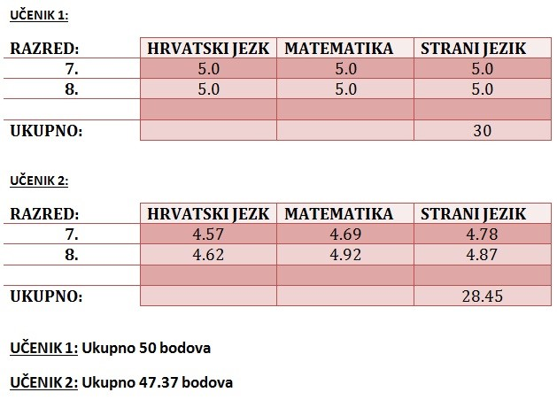
Primjer – trogodišnje škole
→ Prosjeci zaključnih ocjena iz svih nastavnih predmeta na dvije decimale u posljednja četiri razreda OŠ
→ zaključne ocjene iz 7. i 8. razreda iz Hrvatskog jezika, Matematike i prvog stranog jezika

Slide 6
Primjer – četverogodišnje škole
→ Prosjeci zaključnih ocjena iz svih nastavnih predmeta na dvije decimale u posljednja četiri razreda OŠ

Slide 7
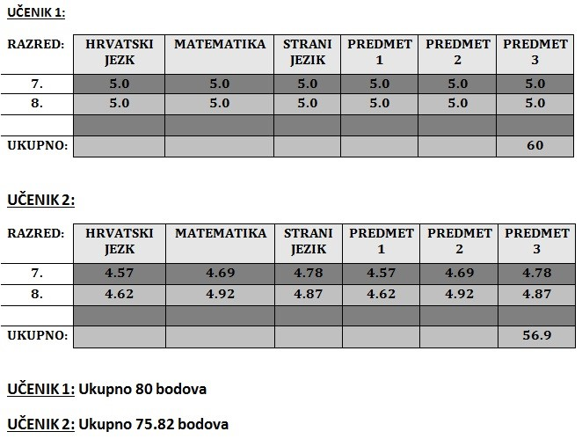
Primjer – četverogodišnje škole
→ zaključne ocjene 7. i 8. razreda iz Hrvatskog jezika, Matematike, prvog stranog jezika i 3 predmeta koje određuje škola

Slide 8
Dodatni element
Sposobnosti, darovitosti i znanja kandidata
Dokazuju se i vrednuju na osnovni ispitivanja, rezultata postignutih na natjecanjima u znanju i na osnovi rezultata postignutih na natjecanjima školskih sportskih društava
Srednje škole mogu, u nekim slučajevima, provoditi provjere posebnih znanja iz predmeta posebno važnih za upis u određeni program

Slide 9
Vrednovanje uspjeha radi upisa u programe likovne umjetnosti i dizajna
Provjerava se darovitost učenika za likovno izražavanje crtanom olovkom ili ugljenom te slikanjem (tempera, gvaš ili akvarel) → maksimalan broj bodova: 120 (uz minimalni bodovni prag od 70 bodova)
Konačna ljestvica se utvrđuje zbrajanjem bodova dobivenih provjerom darovitosti, zajedničkog, dodatnog i posebnog elementa vrednovanja

Slide 10
Vrednovanje uspjeha radi upisa u programe glazbene umjetnosti
Zajednički, dodatni i poseban element + opći uspjeh iz 5. i 6. razreda glazbene škole ili 2 razreda pripremnog obrazovanja + konačni rezultat ostvaren na prijamnom ispitu glazbene darovitosti → maksimalan broj bodova: 260
Ako učenik nije pohađao osnovnu glazbenu školu i upisuje prvi pripremni razred srednje glazbene škole, pristupa prijamnom ispitu (provjera sluha, glazbenog pamćenja i ritma, vokalne skladbe) → maksimalan broj bodova: 180

Slide 11
Vrednovanje uspjeha radi upisa u programe plesne umjetnosti
Zajednički, dodatni i poseban element + opći uspjeh 4. razredna plesne škole ili uspjeh iz pripremnoga razreda + konačni rezultati ostvareni na prijamnome ispitu → maksimalan broj bodova: 200
Učenik koji nije pohađao osnovnu plesnu školu upisuje pripremni razred srednje plesne nakon položenog prijamnog ispita plesne darovitosti
Za upis je potrebno i potvrda o zdravstvenoj sposobnosti kandidata (potvrda liječnika specijalista – ortopeda)

Slide 12
Vrednovanje uspjeha za upis u razredne odjele za sportaše
Pravo prijave za upis u razredne odjele za sportaše ima učenik koji je uvršten na rang-listu određenog nacionalnoga sportskog saveza
Bodovanje se vrši na sljedeći način: maksimalan broj bodova koje kandidat može ostvariti na temelju sportske uspješnosti je 160

Slide 13
Vrednovanje rezultata kandidata postignutih na natjecanjima iz znanja i u sportu
Pravo na izravan upis ili dodatne bodove ostvaruju učenici na osnovi rezultata koje su postigli na:
- natjecanjima iz Hrvatskoga jezika, Matematike, prvoga stranog jezika
- natjecanjima u znanju iz dvaju predmeta posebno značajnih za upis u određenu školu
- jednome natjecanju iz znanja koji samostalno određuje srednja škola iz Kataloga natjecanja i smotri učenika i učenica OŠ i SŠ RH (Agencija za odgoj i obrazovanje)

Slide 14
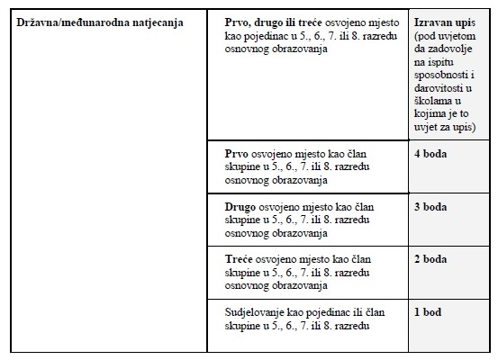
Rezultati kandidata na državnim natjecanjima iz znanja iz Kataloga natjecanja i smotri učenika i učenica osnovnih i srednjih škola Republike Hrvatske, koja se provode u organizaciji Agencije za odgoj i obrazovanje

Slide 15
Vrednovanje rezultata kandidata postignutih na sportskim natjecanjima
Kandidatima se vrednuju rezultati koje su postigli od 5. do 8. razreda na natjecanjima školskih sportskih društava koja su ustrojena prema Propisniku Državnoga prvenstva školskih sportskih društava Republike Hrvatske, a pod nadzorom natjecateljskog povjerenstva Hrvatskoga školskoga športskog saveza
Pravo se ostvaruje na temelju službene evidencije o rezultatima natjecanja koje vodi HŠŠS

Slide 17
Poseban element
Učenici sa zdravstvenim teškoćama
Učenici koji žive u otežanim uvjetima obrazovanja uzrokovanim nepovoljnim ekonomskim, socijalnim te odgojnim čimbenicima
Učenici za upis na osnovi Nacionalne strategije za uključivanje Roma
Učenici hrvatskih državljana čiji su roditelji državni službenici koji su po službenoj dužnosti u ime RH upućeni na rad u inozemstvu
→ priznaje se samo jedno pravo (ono koje je za učenika najpovoljnije)

Slide 18
Vrednovanje uspjeha kandidata sa zdravstvenim teškoćama
Učenik koji je završio osnovno obrazovanje po redovitome nastavnom planu i programu, ali su mu teže zdravstvene teškoće ili dugotrajno liječenje utjecali na postizanje rezultata
Takvom se učeniku dodaje 1 bod
Potrebno je priložiti: stručno mišljenje Službe za profesionalno usmjeravanje HZZ-a o sposobnostima i motivaciji učenika za 3-5 programa izdano na temelju stručnog mišljenja nadležnog školskog liječnika

Slide 19
Vrednovanje uspjeha kandidata koji žive u otežanim uvjetima obrazovanja uzrokovanim nepovoljnim ekonomskim, socijalnim te odgojnim čimbenicima
Uvjeti koji utječu na učenikov školski uspjeh
Dodaje se 1 bod

Slide 20
Uvjeti

Slide 21
Roditelji – državni službenici koji su po službenoj dužnosti u ime RH radili u inozemstvu
Izravan upis učenika u srednju školu čiji su roditelji po službenoj dužnosti u ime RH radili u inozemstvu, a oni su se najmanje 2 od posljednja 4 razreda školovali u inozemstvu

Slide 22
Zdravstvena sposobnost kandidata
Prilikom upisivanja u programe za koje je posebnim propisima određeno obavezno utvrđivanje zdravstvene sposobnosti, dostavlja se:
→ potvrdu školskog liječnika o zdravstvenoj sposobnosti za taj program
→ liječničku svjedodžbu medicine rada

Slide 23
Minimalni bodovni prag
Škola može utvrditi minimalni broj bodova potrebnih za prijavu kandidata za upis u pojedini program obrazovanja

Slide 24
Hvala na pažnji!

